Slide 1
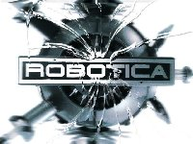

Robotica
Taller Base de Proyectos de Programación
30/03/2016
Genaro Martin Poblete
Nicolas Avila
Mario Gonzales
Javier Leiva
Edgardo Pino

Slide 2
Introduccion
En nuestro presente nosotros convivimos con tecnologia avansada, capas de crear maquinas que supere al humano.

Slide 3
Robotica y su Origen
La Robotica es la rama o ciencia que se emplea a la creacion de nuevas maquinas, al cual el humano desde en casi todas sus epocas y culturas han intentado automatizar las labores mediante estos grandes aparatos tecnologicos.

Slide 4
Si viajamos a travez del tiempo podremos ver como en la antigua grecia, edad media y a medida avanzando el tiempo llegando al renacimiento se fabricaron ingenios de funcionamiento automatico, osea, llamados automatas.
Si bien los automatas significo un gran salto en el ambito tecnologico, en 1920 la palabra robot recien se empleó por primera vez en una obra de teatro gracias al dramaturgo Karel Capek.

Slide 5
Actualidad
Nosotros en la actualidad convivimos con maquinas que ya nos hacen el trabajo, pero las empresas quieren dar un salto mas allá a la complementacion de la Inteligencia Artificial y de los Robots.

Slide 7
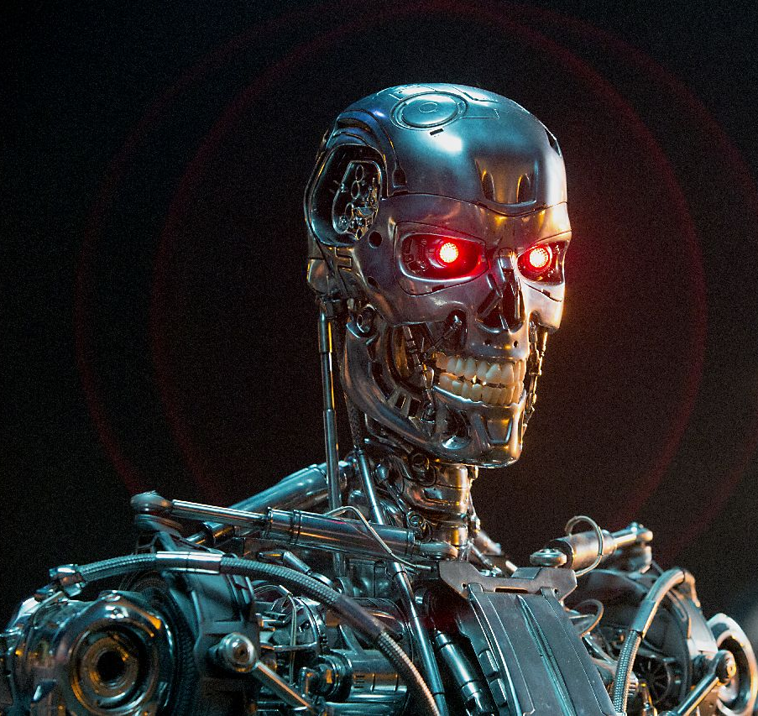
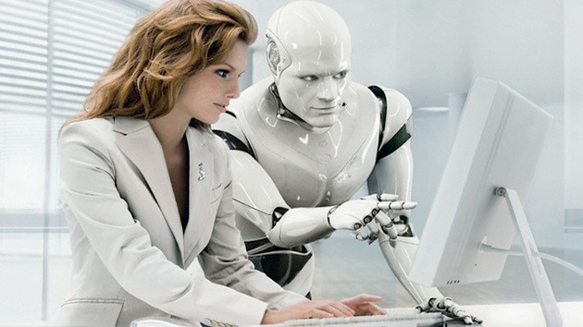
Futuro de la Maquina
En un futuro, los Robots seran parte de la vida cotidiana de cada persona.

Slide 9
La Electronica y la Robotica
La Electronica es la rama fundamental para la fabricacion y armado de complejos aparatos, llenos de circuitos electronicos y mini componentes.
Gracias a esto hoy, la robotica avanza a pasos agigantados. Tanto asi que podriamos armar nuestro propio circuito inteligente.

Slide 10
Un buen ejemplo seria la Domotica, manipulacion o transformar una casa a travez de un aparato o mini computadora programada.

